Slide 1
第八章 相对论简介

Slide 2
第八章 相对论简介
本章内容：
时空的相对性及洛伦兹变换；
闵可夫斯基空间；
狭义相对论简介；
广义相对论简介。

Slide 3
§8.1 狭义相对论
伽利略和牛顿的经典相对论：
A和B相向运动，A和B相对静止参考系的速度大小均为10 m/s，则B相对A的运动速度为20 m/s。
伽利略变换
爱因斯坦的狭义相对论：
A相对于B的速度大小为10⁶ m/s，A和B测得的光速均为3×10⁸ m/s。
洛伦兹变换
光速不变，是狭义相对论的基本原理之一。
源于迈克尔逊-莫雷实验

Slide 4
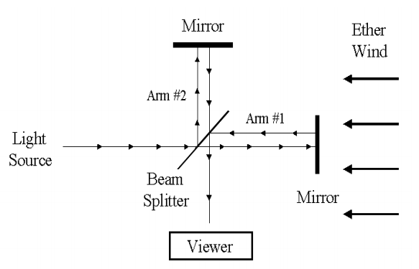
§8.1 狭义相对论
迈克尔逊-莫雷实验：
绝对静止的物质以太，光在以太中的运动速度为c。
上图，光在水平一路中的运动速度，与竖直一路的运动速度不同，从而在合束时产生时间延迟（光程差），但是实验中却没有观察到光程差。

Slide 5
§8.1 狭义相对论
狭义相对论基本假设：
1）一切惯性系对物理定律都有相同的描述；（已经出现在经典力学中）
--- 相对性原理
2）真空中的光速对一切惯性系都是常数c。（这是电磁学的）
—— 光速不变原理
上述两条基本假设实际都说明了同一个问题：我们既不能使用力学方法，也不能使用电磁学或光学方法发现任何惯性系相对于绝对静止参照系的绝对运动，即无法找到绝对静止参照系。

Slide 6
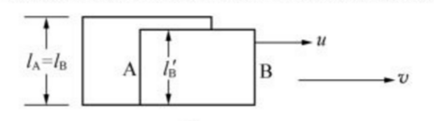
§8.1 狭义相对论
狭义相对论的洛伦兹变换统一了电磁学和力学，而伽利略变换只适用于力学。
如果B相对A运动时，B的长度变化，那么当B相对A的速度为2v且与地球绝对运动速度相反时，B的绝对运动速度为-v，此时B的长度应不变，由此可以得到地球的绝对运动速度和绝对静止参考系，而这与相对性原理矛盾。
洛伦兹变换：
1）垂直于运动方向的物体长度不随运动而变
物体A、B在地球上静止时，l_{A}=l_{B}
地球的绝对运动速度
l_{A}=l_{B}
A仍在地球上静止，B相对于A以速度u运动
可以确定地球的绝对运动速度与相对论基本假设矛盾
可能的情况有三种：
l_{A}>l_{B}
l_{A}<l_{B}
Notes:
如果B相对A运动时，B的长度变化，那么当B相对A的速度为2v且与地球绝对运动速度相反时，B的绝对运动速度为-v，此时B的长度应不变，由此可以得到地球的绝对运动速度和绝对静止参考系，而这与相对性原理矛盾。

Slide 7
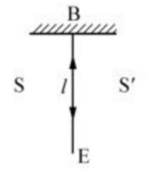
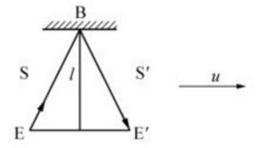
§8.1 狭义相对论
洛伦兹变换：
反射镜
S和S’ 均绝对静止时，光脉冲再次返回E所需的时间为：
2）运动钟变慢
光源E发出一个光脉冲
光源
S（地面系）仍然不动，S’（行驶的车辆）相对于S以速度u做匀速直线运动，在S’中做同样的实验，则：
然而，在S中，有：
垂直于运动方向的长度不变，所以距离l不变

Slide 8
§8.1 狭义相对论
洛伦兹变换：
2）运动钟变慢
如果两个参考系测得的时间不一样，则可以通过测量时间来确定绝对静止参考系，这与相对论基本假设矛盾。因此，两个参考系测得的时间应相同，即运动参考系的时钟应该变慢。
因此，

Slide 9
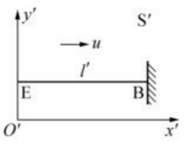
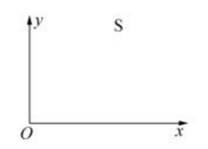


§8.1 狭义相对论
洛伦兹变换：
3）物体在运动方向上的长度缩短
在两个均绝对静止的参考系中，有一静止的物体，其长度l=l’。
S仍静止，S’相对于S以速度u匀速直线运动，物体跟随S’一起运动，在S’中重复刚才的实验，则在S中测得的时间为：

Slide 10
§8.1 狭义相对论
洛伦兹变换：
3）物体在运动方向上的长度缩短
S’的钟变慢了，S测得的时间为：
则S’测得的时间为：

Slide 11
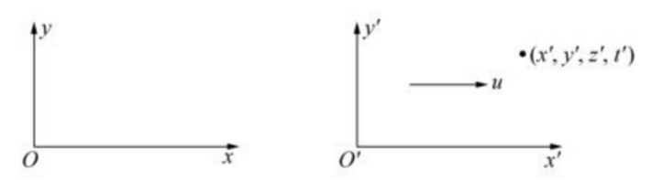

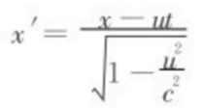
§8.1 狭义相对论
洛伦兹变换：
现在有一事件，在S’中看发生在（x’,y’,z’,t’）;在S中看发生在（x,y,z,t）.
S’相对于S在x方向以速度u匀速直线运动，且t’=t=0时，S和S’的坐标原点重合。

Slide 12
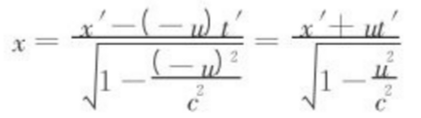
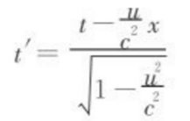

§8.1 狭义相对论
洛伦兹变换：
在S’中看S的运动为S以-u沿x’轴运动，因此有：
由以上两式消去x’得到：
由于垂直于运动方向的长度不变，因此：

Slide 13
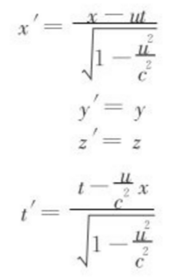
§8.1 狭义相对论
洛伦兹变换：
低速时，洛伦兹变换转变为伽利略变换；
同时预示着任何物体的速度不能超光速。

Slide 14

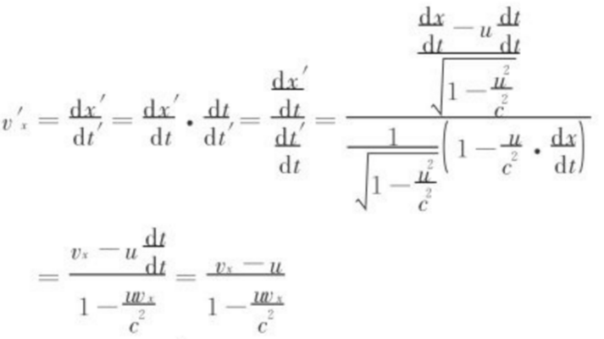
§8.1 狭义相对论
洛伦兹速度变换：
有一运动物体，在S参照系内，其速度为：
在S’参照系内，其速度为：

Slide 15
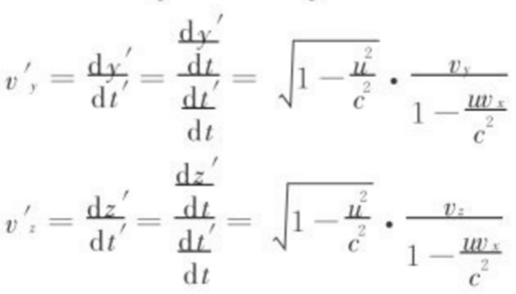
§8.1 狭义相对论
洛伦兹速度变换：
在S’参照系内，其速度为：
根据上述变换关系，当S’相对于S的运动速度为0.99c（沿x方向），同时v_{x}’=0.99c，则v_{x}=0.99995c，不会超过光速。

Slide 16
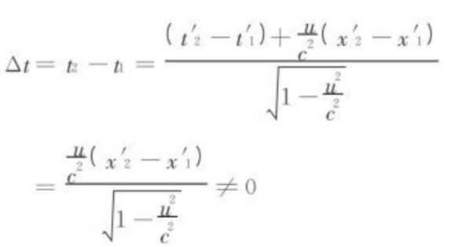
§8.1 狭义相对论
狭义相对论的时空特性：
1）空间位置不同的两个事件的同时性是相对的，与参照系有关；
S’中的两个事件(x₁’,t₁’)和(x₂’,t₂’)同时发生，则t₁’=t₂’.
在S中，这两个事件发生在(x₁,t₁)和(x₂,t₂)，根据洛伦兹变换，得到：

Slide 17
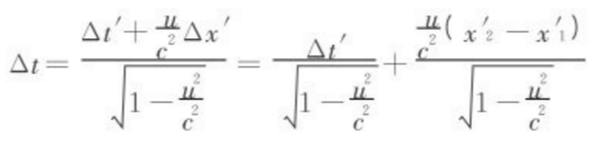
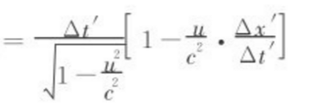
§8.1 狭义相对论
狭义相对论的时空特性：
2）虽然同时性是相对的，但因果律永远不变；
S’中的两个事件(x₁’,t₁’)和(x₂’,t₂’)先后发生，则Δt’=t₂’-t₁’>0.
在S中，这两个事件发生在(x₁,t₁)和(x₂,t₂)，根据洛伦兹变换，有：
上式说明只要不超光速，就可以维持因果律。

Slide 18
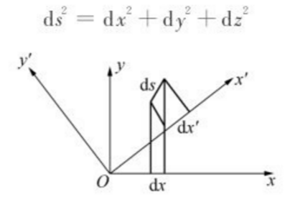

§8.1 狭义相对论
闵可夫斯基空间：
在经典时空中，时间是独立的，不论变换到哪个坐标系中，ds是一个不变的标量。
然而在狭义相对论时空中，线段的长度是相对的，不是绝对不变的。在这种时空中，同样存在一个对任何惯性系都不变的量：

Slide 19
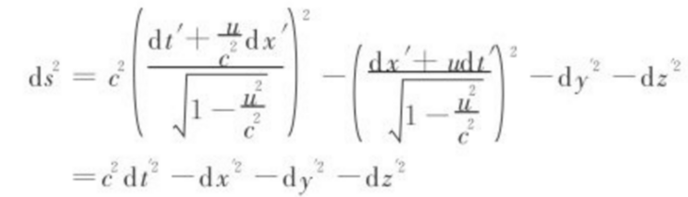

§8.1 狭义相对论
闵可夫斯基空间：
在S系中，
将S中的时间和空间变量用S’中的时间和空间变量替换
在S’系中，
令τ=ict，则：
从而实现了空间项与时间项的完全对称，从而构成了一个四维时空，即闵可夫斯基空间。

Slide 20

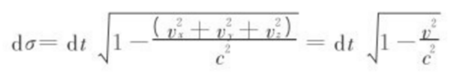
§8.1 狭义相对论
闵可夫斯基空间：
为了表达这个四维时空，我们通常用一个轴表示ict，用一个轴表示x，同时想象y轴和z轴相互垂直，且与上述两个轴均垂直。
原时：相对于物体静止的参照系测量的时间。

Slide 21
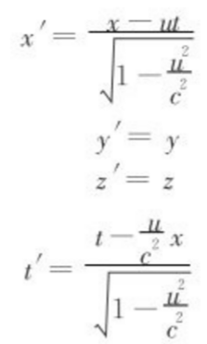
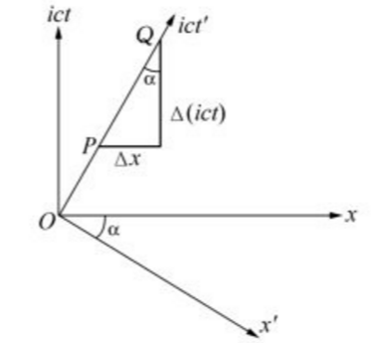


§8.1 狭义相对论
洛伦兹变换是闵可夫斯基空间内的转动变换
这个洛伦兹变换就相当于四维时空x’-ict’对x-ict的一个转动，同时保持y’和y重合，z’和z重合，转动角度决定于相对速度。
S系中物体由P运动到Q，但在S’系中，物体静止不动。
在S系中物体的运动速度为：

Slide 22
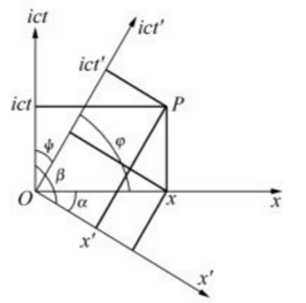
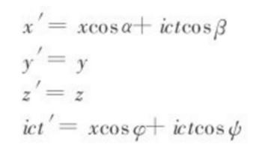
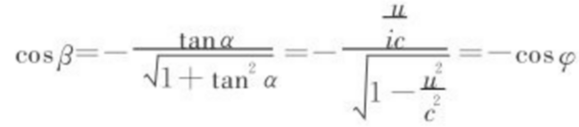
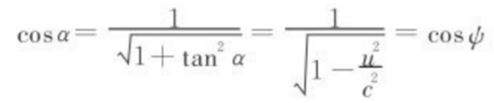
§8.1 狭义相对论
洛伦兹变换是闵可夫斯基空间内的转动变换
P点发生一个事件，在S系中，P点为（x,y,z,t）
根据转动变换的几何关系，得到：
洛伦兹变换
代入
并且已知下列关系：

Slide 23


§8.1 狭义相对论
洛伦兹变换是闵可夫斯基空间内的转动变换
洛伦兹变换的一般表达形式：
其中A、B、C和D是四维时空（xyzt）每一个轴相对于x’的方向余弦
类似的，有：

Slide 24



§8.1 狭义相对论
物理定律的变换
由洛伦兹变换的一般表达式，得到：
dx’, dy’, dz’, d(ict’)及其在S系中的对应物可以看成是一个四维向量，四维向量的变换满足洛伦兹坐标变换。

Slide 25
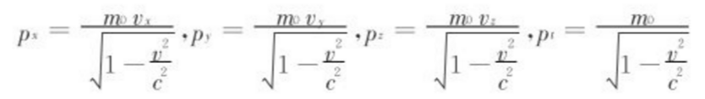
§8.1 狭义相对论
狭义相对论的运动定律
狭义相对论的四维动量向量：
分母是原时，而不是dt，因为原时才是不随参照系的变化而变化的。
m₀是一个不变常量，dσ也是一个不变常量，因此上述表达式给出的是满足洛伦兹变换的四维动量向量。
时间轴上的分量就是质量

Slide 26
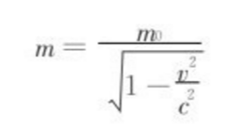
§8.1 狭义相对论
狭义相对论的运动定律
与经典力学中的动量类比，可以得到：

Slide 27


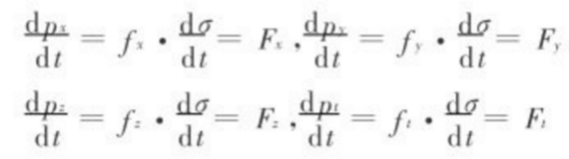

§8.1 狭义相对论
狭义相对论的运动定律
与四维动量向量相对应，还需要四维力向量才能得到运动定律。
四维力向量的物理意义:
F表示经典力学力的分量
可以证明：

Slide 28



§8.1 狭义相对论
狭义相对论的运动定律
由运动定律的第四个分量式，可以得到：
因此，
物体能量的增加
外力所做的元功
p_{t}可以用E来替换，因此可以构成四维动量-能量向量。

Slide 29
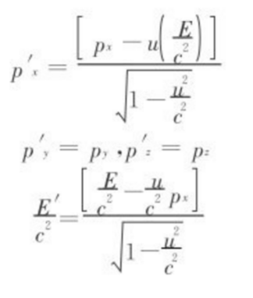
§8.1 狭义相对论
狭义相对论的运动定律
四维动量能量向量，同样满足洛伦兹变换：
相对论的能量动量关系：

Slide 30

§8.1 狭义相对论
狭义相对论的动能：
动能定理，合外力的功等于物体动能的增量。
运动速度为v的物体的动能
在狭义相对论中，力不满足牛顿第三定律。

Slide 31
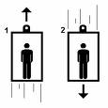
§8.2 广义相对论简介
广义相对论的目的是为了更好的描述引力，它解释了为什么存在引力。
狭义相对论主要处理匀速运动的惯性参照系的问题；而广义相对论处理的是变速运动的参照系之间的相对论问题。
等效性原理是广义相对论的基础。等效性原理表述为：在一个有限空间内，没有实验可以区分均匀引力场和等效的加速运动产生的效果。
牛顿的万有引力定律利用力的概念来描述引力作用，而广义相对论利用质量造成的时空弯曲去解释引力。简单的说，就是有质量的物体会使其周围的时空弯曲。

Slide 32
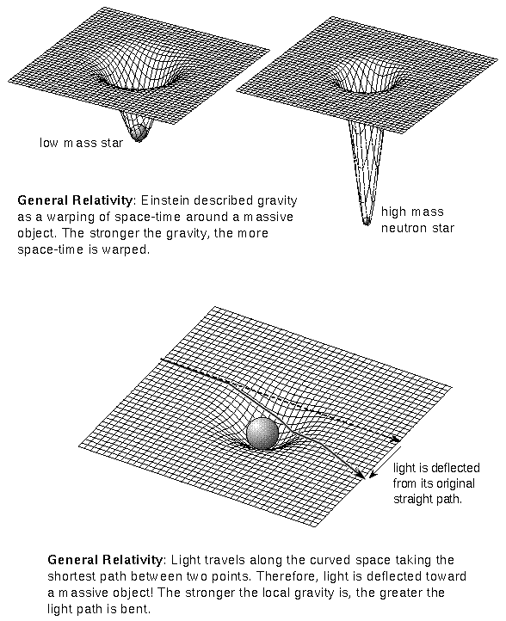
§8.2 广义相对论简介

Slide 33
§8.2 广义相对论简介
广义相对论的主要预言：
弯曲时空
参考系拖拽：旋转的大质量物体牵动周围的时空
引力透镜
黑洞
引力红移：光线离开大质量物体时会红移，而靠近大质量物体时会蓝移
引力波

Slide 34
谢谢大家！

